Slide 1
Seralar
Sera: Seralar, bitkilerin yetişmesine daha eleverişli şartların sağlanması amacı ile çevre şartlarının kısmen veya tamamen kontrol edilebildiği cam, plastik, fiberglas (polikarbon) gibi ışığı geçiren materyallerle örtülü yapı elemanlarıdır.

Slide 2
Seralarda düzenleme
Sulama
Isıtma
Soğutma
Havalandırma
Nemlendirme (sisleme)
Gölgeleme
İlaçlama
Gübreleme

Slide 3
Örtü malzemesine göre
Cam seralar
Naylan (polietilen örtülü) seralar
Polikarbon seralar

Slide 4
Cam sera

Slide 5
Naylon (polietilen) sera

Slide 6
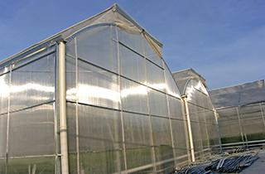
Polikarbon sera

Slide 7
Polikarbon levhalar
Işık geçirgenliği cama yakın, ısıya, kimyasal maddelere, çizilmeye, darbeye dayanıklığı yüksek, gıdaya uygun, şeffaf plastik malzemedir.
mükemmel ısı izolasyonu vardır
Sıcak ve soğuk bükme gibi kolay şekil verebilme özelliğindedir
Polikarbon Levhalar, kırılmaya karşı dirençlidir
Tabiat şartlarına karşı çok yüksek dayanıklıdır
Işık geçirgenliği %90′a yakındır
-40, + 115°C sıcaklıklar arasında kullanılabilir
İşlenebilme, depolama, kullanım ve montajıkolaydır
Ses izolasyonu vardır. Ses bariyeri olarak da kullanılır.
Polikarbonat Levhaların, yüzeyinde su tutmama özelliği vardır

Slide 8
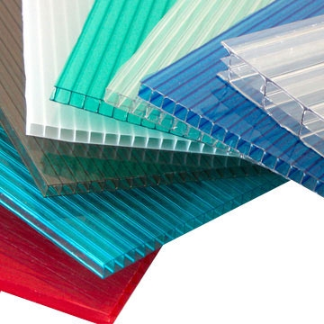
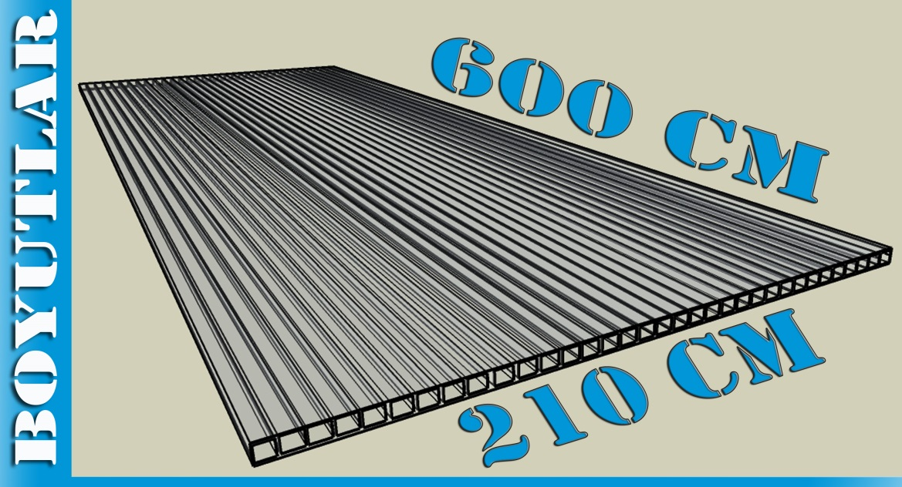
Polikarbon levhalar
Seralarda şeffaf olanları kullanılır
Kalınlıkları 4, 6, 8, 12, 16 mm olabilir
Tek katlı veya çok katlı olabilir
Bir yüzeyi ultraviyole dayanıklıdır
Her iki yüzeyi de jelatin kaplıdır

Slide 9
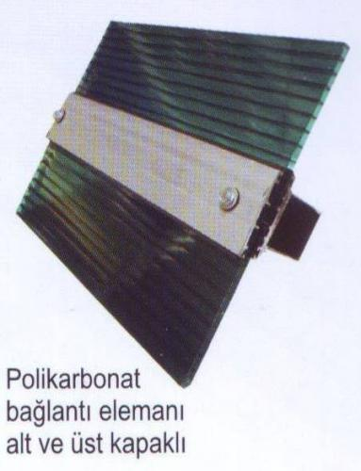
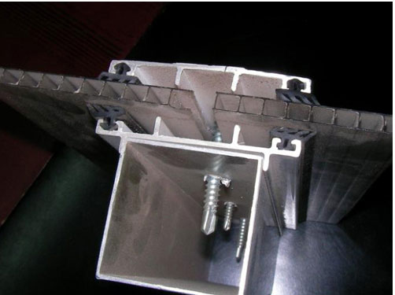
Polikarbon bağlantı elemanları

Slide 10
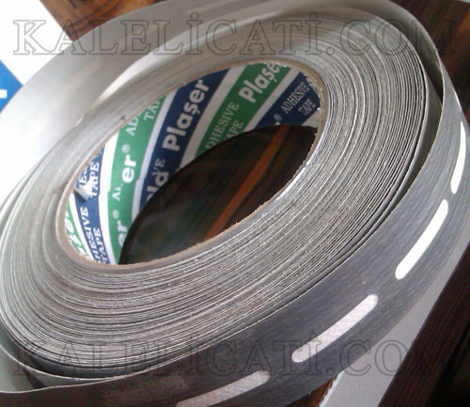
Bağlantı çıtası & kenarlık (plastik), bant

Slide 11
Polikarbon sera

Slide 12
Yüksekliğine göre
Alçak çatılı seralar: Yöre, soğuk ve rüzgarlı veya serada yetiştirilecek bitkiler kısa boylu iseler, buralara alçak çatılı seralar kullanılır (oluk altı yüksekliği <2.5 m)
Yüksek çatılı seralar: Yöre, nispeten sıcak ise veya serada yetiştirilecek bitkiler uzun boylu iseler, buralara yüksek çatılı seralar kullanılır (oluk altı yüksekliği >2.5 m)

Slide 13
Yüksek çatılı sera

Slide 14
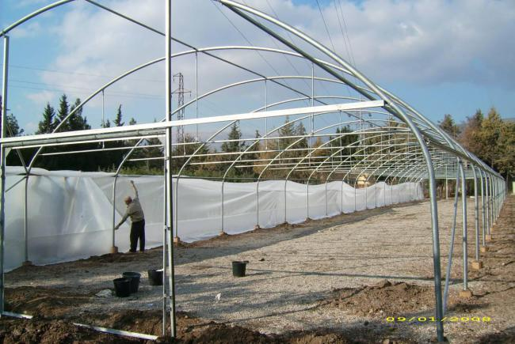
Alçak çatılı sera

Slide 15
Çatı şekline göre
Tünel seralar
Gotik seralar
Beşik çatılı seralar

Slide 16
Tünel sera

Slide 17
Gotik sera

Slide 18
Gotik sera

Slide 19
Beşik çatılı sera (eğim 26-32°, %58-71)

Slide 20
Havalandırma şekline göre
Üstten havalandırmalı (tek ve çift pencereli/kelebekli)
Yandan havalandırmalı (tek/çift)
Ön ve arka cepheden havalandırmalı
Manuel havalandırmalı (sarma redüktör)
Elektrikli (sarma redüktör)
Otomasyon kontrollü (elektrikli redüktör, sıcaklık/nem/rüzgar…)

Slide 21
Üstten havalandırma (çift kelebek)

Slide 22
Üstten çift havalandırma (elektrikli redüktör)

Slide 23
Üstten tek havalandırma

Slide 24
Elektrik motorlu redüktör

Slide 25
Pencere kramiyer dişlisi, yatağı

Slide 26
Üsten havalandırma (manuel redüktör)

Slide 27
Yan havalandırma (manuel)

Slide 28
Yan havalandırma (elektrikli)

Slide 29
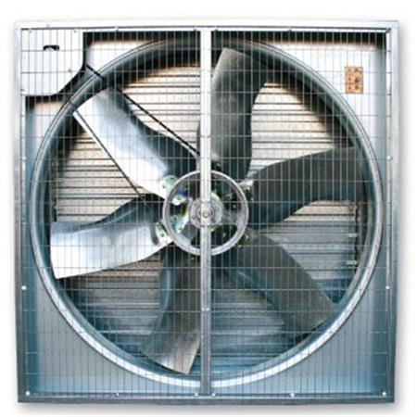
Ön & arka cepheden havalandırma

Slide 30
Sera havalandırma fanı (cephe)

Slide 31
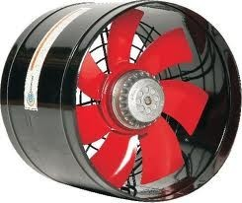
Sera içi havalandırma fanları

Slide 33
Kullanılan malzemeye göre
Ahşap
Çelik (galvanizli boru, profil veya karma)
Alüminyum
PVC…

Slide 34
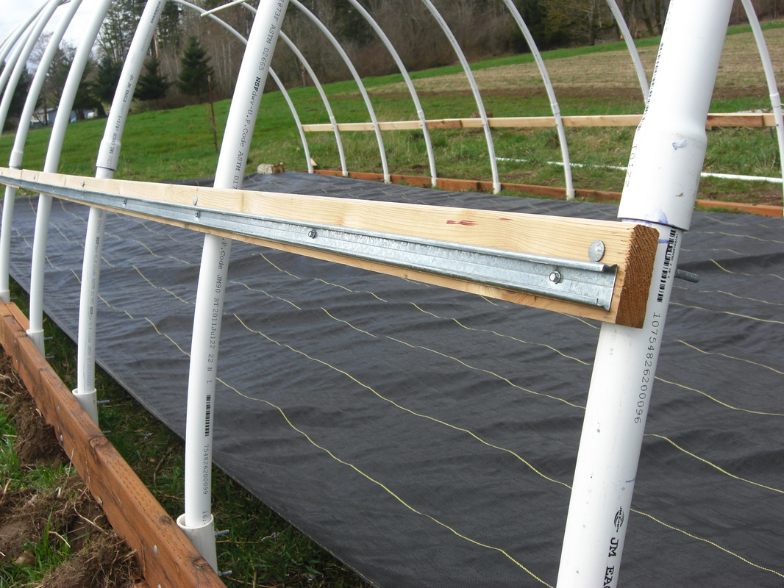
Plastik boru (PPR & PPRC)

Slide 35
Sera ısıtma

Slide 36
Sera soğutma (fan ped)

Slide 37
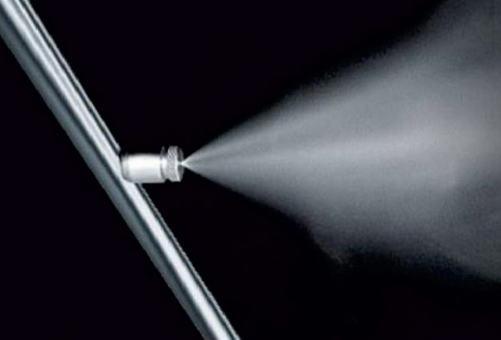
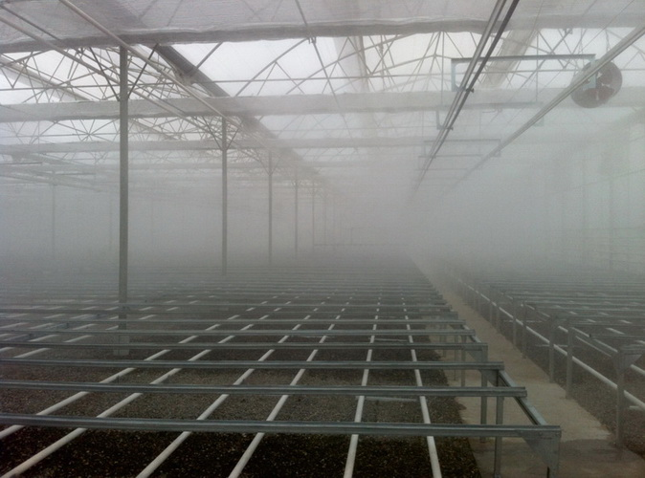
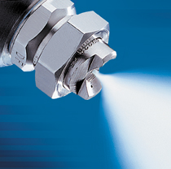
Sera soğutma & nemlendirme (sisleme)
Alçak basınç sisleme (3-6 bar, şebeke basıncı)
Yüksek basınç sisleme (>70 bar)

Slide 38
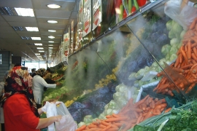
Sisleme

Slide 39
Düşük basınç sisleme başlığı

Slide 40
Yüksek basınç sisleme

Slide 41
Yüksek basınç sisleme
Yüksek basınç sisleme sistemleri suyu mikron büyüklüğünde (5-15) zerrelere parçalar ve uygulanan ortamda sis oluşturur
Bu yöntemle oluşturulan zerreler o kadar küçüktür ki çökelmeyip havada askıda durduğu gibi, ortamın nemine bağlı olarak kısa sürede de buharlaşır
Düşük basınç sislemeden farklı olarak ortalama büyüklüğü 5-15 mikron olan daha küçük zerreler oluşması aynı miktarda su kullanımıyla daha fazla parçacık yüzey alanı sağlar
Bu etki uygulamada daha hızlı ısı aktarımı, verimli soğutma ve nemlendirme sağladığı gibi koku giderimi ve tozlanmayı önleme uygulamalarında da yüksek verimlilik sağlar…

Slide 42
Yüksek basınç sisleme
Seralarda sıcaklık ve nem kontrolu
Seralarda 15-20ºC kadar soğutma işlemi yapılabilmektedir
Bitkilerin daha hızlı köklenmesini ve daha hızlı büyümesini sağlar
Bitkilerin su kaybını azaltır

Slide 43
Yüksek basınç sisleme…
Fanlı sistemler ve ısıtıcılı sistemler ile entegre edilebilir
Donma noktasını 4°C kadar aşağı çeker
Hastalık ve zararlılara karşı ilaçlamada kullanılabilir
Ortamda istenen alt ve üst nem/sıcaklık değerlerine göre çalışma/durma
Manuel çalıştırma/durdurma
Uzaktan kumanda edilebilir

Slide 44
Sera gölgeleme
Sera içi üst perde (tül)
Sera yan perde (tül)

Slide 45
Gölge örtüsü (file & tül)
Işık geçirgenliğine göre sınıflandırılır
Işık geçirgenliği %10-%90 arasında olabilir
Genel olarak güneş ışınlarını gölgeleme oranına göre sınıflandırılır (%40’lık: ışığı %40 tutan, %60 geçiren)
Ultraviyole katkılı olarak üretilir

Slide 46
Gölge bezi/filesi

Slide 47
Sera gölgeleme?
Sera üstü gölgeleme (yeşil file)
Sera üstü gölgeleme (siyah file)

Slide 48
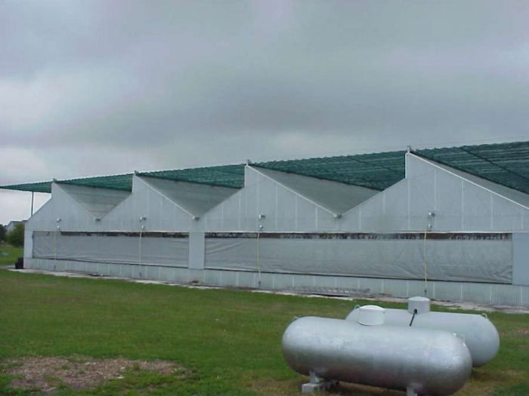
Sera gölgeleme (etkili)

Slide 49
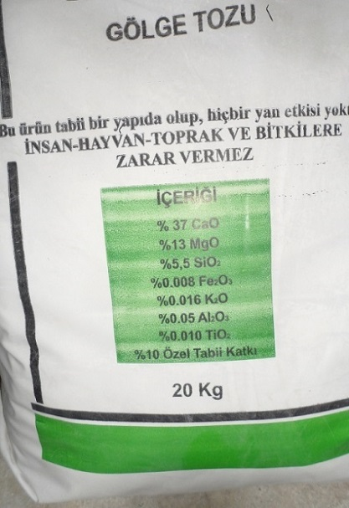
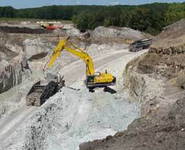
Sera gölgeleme (gölge tozu)

Slide 50
Sera gölgeleme (toz & sıvı)

